Slide 1
История и методология
геологических наук
Презентация
Кафедра инженерной геологии и геофизики
Географического факультета БГУ
Составитель: Творонович-Севрук Даниил Леонидович

Slide 2
Новейший и современный периоды
развития геологии 1960‑2018 гг
Новейший и современный период
(с 1960-х гг. и доныне).
Б. Хейзен, Г. Хесс, У. Кэрри, Дж. Т. Вилсон, Л. П. Зоненшайн, А. П. Лисицын и др.
Современное состояние и ближайшие перспективы геологических наук.
Международное сотрудничество учёных.

Slide 3
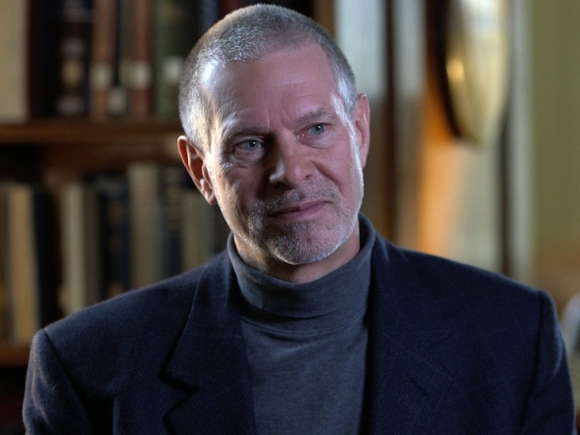
Новейший и современный период (1960‑2018 гг ) и его песоналии
американский минеролог
и астробиолог. Научный сотрудник геофизической лаборатории Института Карнеги и профессор геофизики университета Джорджа Мейсона (США); исполнительный директор Deep Carbon Observatory
Роберт Миллер Хейзен
(1948 – ныне)
Член Американской ассоциация содействия развитию науки. Читает лекции в различных университетах и является почетным лектором общества Сигма Кси. Являлся президентом Минералогического общества Америки. Научные интересы лежат в области роли минералов в зарождении жизни. Является автором теории «эволюцией минералов» — нового направления в минералогии, посвященного роли минералов в биосфере. Является советником Microbes Mind Forum. В честь Хейзена назван минерал хазенит. Совместно с коллегами основал проект Carbon Mineral Challenge, посвящённый поиску неизвестных минералов, содержащих углерод.

Slide 4
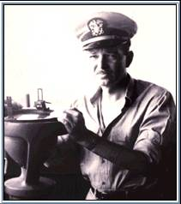
Гарри Хэдмонд Хесс (1906-1969)
американский геолог, внесший большой вклад в изучение геологии океанов, и создание теории тектоники плит.
В 1962 году Хесс совместно с Дицем опубликовал статью, в которой на основании линейных магнитных аномалий океанического дна, предположил, что вдоль срединно-океанических хребтов существуют зоны спрединга, в которых из глубин мантии вещество непрерывно поднимается к поверхности.
В результате декомпрессионного плавления образуются базальтовые расплавы, которые формиру-ют океаническую кору.
Чем дальше от срединно-океанического хребта, тем старше океаническая кора.

Slide 5
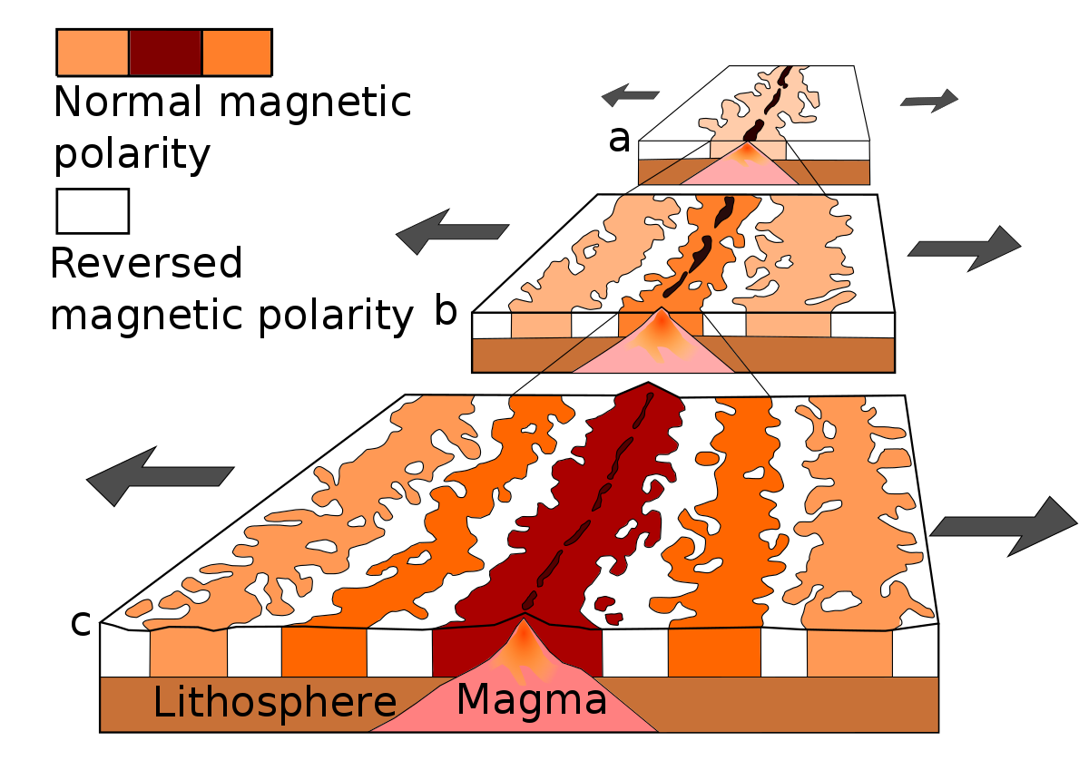

Slide 6
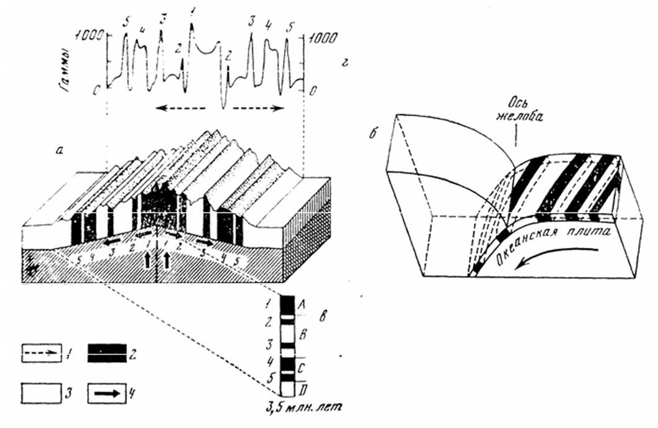

Slide 7
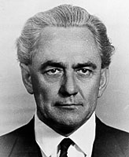
Сэмюэл Уоррен Кэри (1911-2002)
После войны продолжил специализацию в области геологии, изучая разные районы Океании, в частности проводил полевые исследования и составлял карты Новой Гвинеи. Новые исследования позволили ему на новом научном уровне вернуться к теории дрейфа материков Вегенера и он решил объяснить механизм движения материков с помощью гипотезы расширяющейся Земли.
В то время на Западе было немного сторонников теории дрейфа материков и У. Кэри, наверное, можно назвать наиболее последовательным и ярким. В течение 35 лет он публиковал статьи по этой тематике. Ещё во второй половине XIX века появились первые начала этой теории в трудах У. И. Грина, А. Дрейсона, а также русских ученых Е. В. Быханова, И. О. Ярковского, в XX веке в пользу этой концепции высказывались многие исследователи, но наиболее полное обоснование с привлечением широчайшего геологического материала содержится в трудах С. У. Кэри.
австралийский геолог, сторонник гипотезы расширяющейся Земли

Slide 8
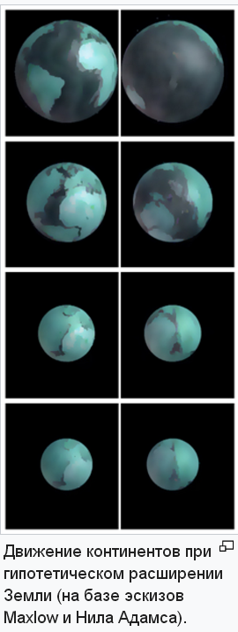
Австралийский геолог Сэмюел У. Кэри выступал с поддержкой теории расширения Земли с 1950-х годов (когда теория тектоники плит ещё не была достаточно развита чтобы объяснить движение континентов) до конца 1990-х, отрицая возможность субдукции и других явлений , объясняющих процессы спрединга и судьбу создаваемой в срединно-океанических хребтах океанической коры.
Американский геолог Брюс Хейзен (англ.)русск., изучавший Срединно-Атлантический хребет, изначально поддержал идеи Кэри о расширении Земли, но позже изменил своё мнение. Многие сторонники гипотезы расширяющейся Земли после 1970-х годов были вдохновлены идеями Кэри

Slide 9
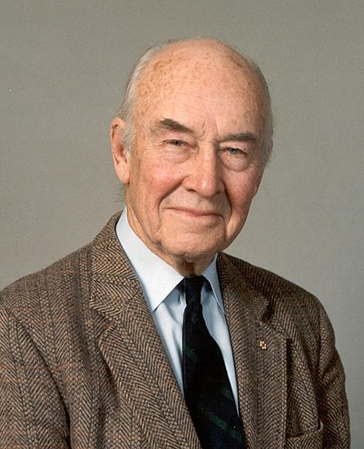
Джон Тузо Вилсон (1903-1993)
Канадский геофизик и геолог. Получил мировое признание за свой вклад в теорию тектоники плит
В честь ДТВ. Названы:
цикл образования и распада суперконтинента — Цикл Уилсона
учреждена Медаль канадского геофизического Союза за достижения в области геофизики.
назван вулкан — Тузо-Уилсон.

Slide 11
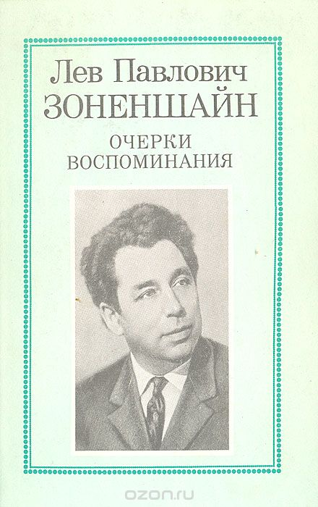
ЗОНЕНША́ЙН Лев Павлович (1.12.1929, Москва – 4.11.1992, там же), рос. геолог, чл.-корр. РАН (1991). Окон­чил МГУ (1952). Работал в экспедициях на территории Центр. Казахстана; в 1954–74 во Всесоюзном аэрогеологич. тресте (ныне науч.-производств. предприятие «Аэрогеология»); с 1974 в Инте океанологии РАН (зав. лабораторией). Осн. исследования посвящены проблемам общей и региональной геологии, тектоники плит. Один из создателей нового направления в нау­ках о Земле палеогеодинамики. Анализировал геологич. эволюцию Земли на основе теории тектоники литосферных плит. Один из инициаторов рос.франц. проекта «Тетис» (1981–84), направленного на реконструкцию истории мезозойскораннекайнозойского океана Тетис. Участник океанологич. экспедиций в Тихом, Атлантическом и Индийском океанах.

Slide 12
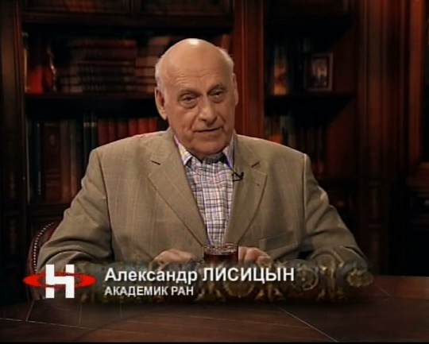
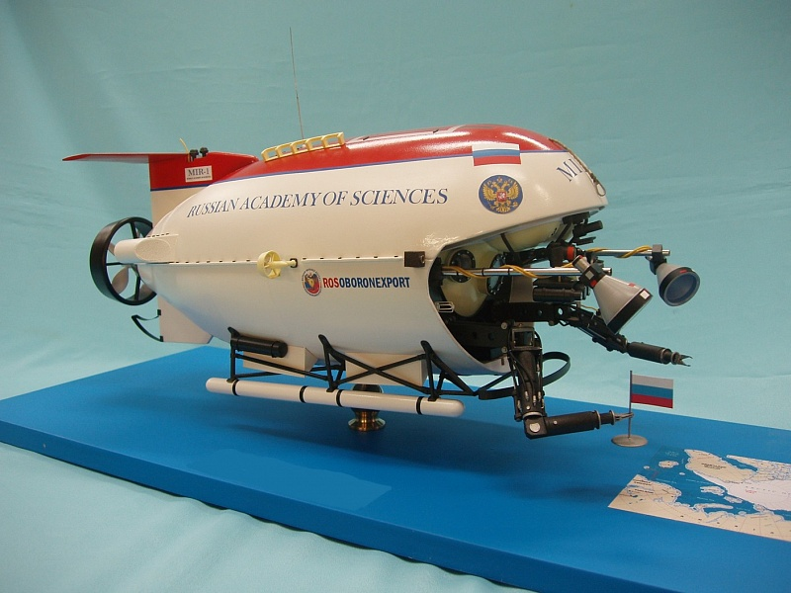
Александр Петрович Лисицын (1923 - ныне)
Специалист в области литологии и геохимии осадков морей и океанов.
Основные исследования посвящены изучению закономерностей осадкообразования, механизма осадочного процесса, литологии водной, воздушной и ледовой взвеси, гидротермальным процессам на дне океана. Им разработаны новые направления в науке: учение о взвеси в океане, биодифференциации вещества в океане, о закономерностях осадочного процесса, лавинной и ледовой седиментации; установлено решающее значение биоса на всех этапах седиментации.
А.П. Лисицын выполнил детальные исследования вклада эндогенного вещества в океанское осадконакопление; провел наблюдения в ходе 30 личных погружений в океане на подводных аппаратах "Пайсис" и "Мир".

Slide 13
Развил новые направления исследований, а также приемы геологического картирования донных осадков, в том числе с помощью глубоководных аппаратов. Участвовал в составлении 8 атласов, включая "Атлас Антарктиды", "Морской Атлас". На базе новых фактических данных сформулировал основные закономерности осадочного процесса в океане – учение о зональности океанской седиментаии. Выделил и описал глобальные типы осадочного процесса в океане: ледовый, умеренный, гумидный, аридный и экваториальный гумидный. Учение о зональности подтверждено многочисленными новыми данными и является в настоящее время широко известным. Большое внимание уделяет разработке учения о быстрой и сверхбыстрой (лавинной) седиментации в океане и о связанных с ней перерывах в осадконакоплении.
Научные труды:
Распределение и химический состав взвеси в водах Индийского океана, М., 1964
Процессы современного осадкообразования в Беринговом море, М., 1966
Осадкообразование в океанах, М., 1974
Процессы океанской седиментации, М., 1978.

Slide 14
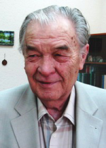
Эмлен Владимирович Соботович (1927-2013)
советский ученый-геохимик, космохимик, радиогеохимик и радиоэколог — основатель изотопно-геохимических методов исследований литосферы, гидросферы, биосферы и космических объектов. Академик НАН Украины. Директор Института геохимии окружающей среды НАН и МЧС Украины.
Изучал изотопный, химический и минеральный состав и структурные особенности космической пыли, метеоритов, лунного «грунта», астроблем, образцов видоизмененных пород под воздействием тунгусского феномена. Полученные данные ученый интерпретирует с точки зрения эволюции космического вещества, происхождения планет Солнечной системы, звездного нуклеосиснтеза.

Slide 15
Э. В. Соботович разработал и ввел в геологическую науку и практику достаточно надежные методы ядерной геохимии. Широко применяется разработанный им принципиально новый метод свинцово-изохронного датирования горных пород и космических образований (1963—1967). В частности, на Украине в 1961 году впервые были найдены гранитоиды возрастом 3 млрд лет. Впервые в мире для некоторых геологических образований был получен возраст более 4 млрд лет (Алдан, Антарктида).
Большое научное и практическое значение имеют работы Э. В. Соботовича в области охраны окружающей среды, в частности некоторые аспекты ликвидации последствий Чернобыльской катастрофы

Slide 16
Важнейшие труды:
«Изотопы свинца в геохимии и космохимии».
«Изотопно-геохимические методы оценки степени взаимосвязи подземных и поверхностных вод» (1977),
«Справочник по изотопной геохимии» (1982),
«Ранняя история Земли» (1973, 1984),
«Физические и физико-химические методы анализа при геохимических исследованиях» (1986).
«Изотопная космохимия» (1974),
«Космическое вещество в земной коре» (1976),
«Космическое вещество в океанических осадках и ледниковых покровах» (1978),
«Вещество метеоритов» (1984),
«Происхождение метеоритов» (1985),
«Метеориты Украины» (1987)
«Ядерная энергетика и окружающая среда (1988)»
монографии «Геохимия техногенеза», «Радиогеохимия в зоне влияния Чернобыльской АЭС» (1992),
разделы в монографии «Чернобыльская катастрофа» (1995), «Геохимия техногенных радионуклидов» (2002)

Slide 17
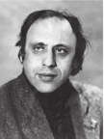
Сает Юлий Ефимович
(1934-1988)
Один из создателей нового направления в геологии – экологич. геохимии. Проводил прогнозно-поисковые и оценочн. работы на редкометалльн. оруденение в щелочн. массивах Красноярск. края (кон. 1950-х); руководил исследованиями по разработке методики геохим. поисков эндоген. месторождений бора (1960–68); занимался разработкой геохим. методов поисков глубокозалегающих сульфидных месторождений (1968–76). С 1976 руководил работами по комплексн. геохим. изучению процессов загрязнения окружающей среды М. и Моск. обл. Результаты этих исследований позволили установить важнейшие закономерности техноген. преобразования окружающей среды, обосновать принципы и разработать методич. основы геохим. изучения этих процессов и оценки состояния среды обитания.

Slide 18
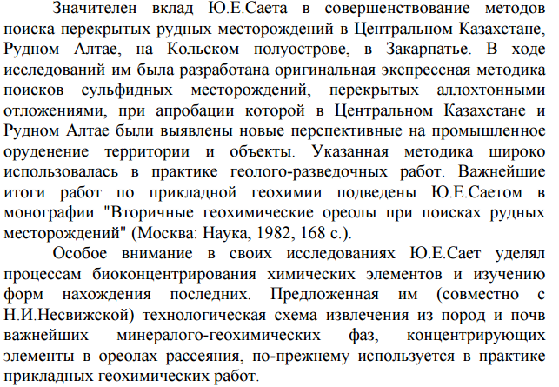

Slide 19
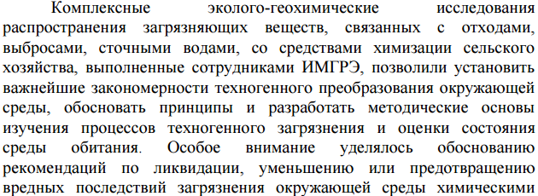

Slide 20
Современное состояние и ближайшие перспективы геологических наук
Не смотря на все успехи тектоники плит в объяснении многих черт строения и развития твердой Земли и ее превращение в руководящую парадигму в науках о Земле, нельзя считать, что данная теория решила все вопросы, стоящие перед этими науками. В настоящее время основное внимание исследователей приковывает обсуждение двух проблем. Одна из них - глубинная геодинамика, а именно - процессы, протекающие в переходной зоне от верхней к нижней мантии, на их границе, а также на границе мантии и ядра и даже внешнего и внутреннего ядра. Соответствующие исследования направлены на решение вопроса, является ли конвекция в мантии общемантийной или протекает раздельно в верхней и нижней мантии, или, наконец, один тип конвекции периодически сменяет другой во времени.

Slide 21
Второй вопрос, сопряженный с первым, заключается в подлинной роли мантийных струй (плюмов) и положении их корней. Надо напомнить, что концепция мантийных струй и горячих точек была предложена Дж.Т. Вилсоном в 1963-65 гг. и Дж.В. Морганом в 1971 г.
Эта концепция была выдвинута для объяснения явлений внутриплитного магматизма и получила широкое распространение.
В основе ее лежит идея о том, что мантийные струи (плюмы) зарождающиеся глубоко в мантии, как бы «прожигают» движущиеся на более высоком уровне литосферные плиты, создавая линейные цепи вулканов (в океане - вулканических островов, при погружении превращающихся в гайоты) с закономерным удревнением их возраста в направлении движения плиты.

Slide 22
Эта гипотеза была обоснована на примере Гавайского архипелага, и продолжающего его к северо-западу подводного Императорского хребта в Тихом океане и нашла подтверждение на ряде других примеров, однако далеко не всех.
Если признать ее справедливость, горячие точки становятся репером, по которому можно определить уже не относительные, а абсолютные движения плит по сфере земной поверхности.
По мнению многих исследователей, мантийные плюмы, дающие начало горячим точкам, возникают на границе мантии и ядра, в тонком поверхностном слое между ними.
Существует и другое мнение - об их зарождении на границе нижней и верхней мантии или даже в верхней мантии. Представляется возможным также, что имеются и более глубокие и менее глубокие плюмы.
Остается далеко не ясным, как соотносится мантийная конвекция с адвекцией мантийных струй, чем определяется локализация последних, хотя очевидно, что без допущения определенной роли таких струй - плюмов - внутриплитный магматизм объяснить трудно, если не невозможно.

Slide 23
Вторая из главных проблем современной геологии касается ранней истории Земли.
Исходным моментом здесь служит само становление Земли как планеты 4,6 млрд. лет назад.
В последние годы взгляды специалистов в области планетной космогонии претерпели коренные изменения.
Новые факты заставили их вернуться к давно оставленным представлениям об изначально горячей, по мнению некоторых даже полностью расплавленной Земле. Во всяком случае, весьма популярной стала идея о существовании на самой ранней стадии развития Земли у ее поверхности или на небольшой глубине «магматического океана».
Все больше данных свидетельствуют и об очень ранней дифференциации Земли на оболочки с выделением ядра, разделением мантии на обедненную и обогащенную так называемыми некогерентными элементами. Приходится допустить и раннее появление на Земле коры, включая кору, близкую к континентальной, - «серогнейсовую».
Но вопрос о способе образования этой коры и существовании более древней и более мафической коры нельзя считать вполне решенным. Также нельзя считать до конца решенным и вопрос о начале действия в истории Земли настоящей, т. е. подобной современной, тектоники плит.

Slide 24
Наряду с этими двумя главными проблемами - глубинная геодинамика и ранняя история Земли - в теоретической геологии наших дней существует значительное число и других достаточно важных и не вполне решенных проблем. Одной из них является время образования пра-Тихого океана - Панталассы - и возникновения фундаментальной диссимметрии Земли, ее разделения на океанское и преимущественно континентальное полушария. Достоверно известно лишь, что гидросфера появилась в начале архея, что уже в архее и тем более протерозое существовали глубоководные бассейны (все это доказывается по текстуре осадков соответствующего времени) и что Тихий океан должен был возникнуть не позднее конца протерозоя. Признаки почти всеобщего осушения площади современных континентов в конце раннего протерозоя, около 1,7 млрд. лет назад, подсказывают как будто, что с этого времени, когда в одном полушарии Земли образовался суперконтинент - ранняя Пангея, на другом полушарии должна была обособиться Панталасса - Мировой океан.

Slide 25
Еще одна проблема, продолжающая волновать исследователей, - это причина периодического проявления на Земле великих покровных оледенений - от позднеархейского-раннепротерозойского до позднекайнозойского. Чередование в пределах этих периодов ледниковых и межледниковых эпох получило, по общему признанию, удовлетворительное объяснение в давно предложенной гипотезе (теперь, уже очевидно, теории) сербского ученого М. Миланковича, связавшего это чередование с изменениями инсоляции, вызываемыми в свою очередь изменениями параметров осевого вращения Земли (прецессии, нутации, изменения наклона земной оси по отношению к плоскости эклиптики). Однако само появление крупных ледниковых щитов требует другого объяснения. Особенно трудно объяснить крупнейшее оледенение конца протерозоя, охватившее, судя по палеомагнитным и литологическим данным, не только высокие, но и достаточно низкие широты.

Slide 26
Ряд очень серьезных проблем связан с возникновением и развитием жизни на Земле.
Из них проблема возникновения жизни на Земле относится к числу главнейших во всем естествознании и имеет огромное мировоззренческое значение. Несмотря па все новейшие успехи молекулярной биологии, она еще далека от своего решения.
На долю геологии выпадает определение условий, при которых могла появиться жизнь и которые исчезли позднее, что дало основание провозгласить тезис «все живое рождается только из живого».
Огромный интерес вызывает и загадочная вспышка органической жизни на рубеже докембрия и палеозоя, протекавшая в две стадии - появление мягкотелой, но уже разнообразной эдиакарской фауны в позднем венде (отдельные формы могли появиться раньше) и скелетной фауны беспозвоночных в раннем кембрии.
По этому поводу кембриджский профессор С.К. Моррис недавно констатировал: «...Связное объяснение причины и масштаба ранней радиации метазоа до сих пор отсутствует».
Геологами активно обсуждаются условия проявления этой революции, степень ее обусловленности изменениями геологической среды.

Slide 27
Особую проблему представляет проблема великих вымираний и обновлений органического мира, прежде всего на границе мела и палеогена.
Смелая гипотеза Л. и У. Альваресов о связи этого события со столкновением с Землей астероида или кометы породила целый поток исследований, которые в конце концов привели к ее подтверждению, но не покончили с альтернативными предположениями и не закрыли ее обсуждение в литературе.
Высказываются предположения и о том, что описанный в Библии Всемирный потоп также мог быть вызван событием подобного рода (австрийские ученые А. Толльман и Э. Кристан-Толльман).

Slide 28
Вообще в современной геологической науке понятие катастрофических событий более не представляется реакционным, как то было еще сравнительно недавно.
Катастрофы разного рода и масштаба - от бурь, ураганов и наводнений до вулканических извержений типа Кракатау или Пинатубо, крупных землетрясений - несомненно, пронизывали всю историю Земли, и эта история складывалась как из медленных, постоянных изменений, так и из кратковременных и бурных событий, в течение которых структура, рельеф и состав земной коры претерпевали большие изменения, чем за длительные интервалы медленной эволюции.
В стратиграфии возникло даже новое направление - событийная стратиграфия, основанная на том, что такие события служат естественными стратиграфическими реперами. Но в тектонике все еще продолжается полемика между сторонниками и противниками выделения орогенических фаз и эпох.

Slide 29
Не только объяснение великих вымираний потребовало прибегнуть к вмешательству космического фактора, но и периодичность проявления многих геологических процессов, отраженная, в частности, в цикличности осадконакопления, начиная с сезонной ленточной слоистости и продолжая более крупными циклами.
Многие исследователи обратили внимание на совпадение крупных тектонических циклов с временем обращения Солнечной системы по галактической орбите — галактическим годом.
Привлекательной представляется мысль о резонансе между изменениями в положении и условиях перемещения Земли в Космосе и эндогенной активности Земли.
Проблема цикличности в истории Земли была поднята на самый высокий уровень установлением крупнейших циклов в истории Земли длительностью 500-600 млн. лет, выражающихся в становлении и распаде суперконтинентов - Пангей, из которых первая образовалась еще в конце архея (некоторые предполагают суще­ствование еще более раннего суперконтинента).

Slide 30
Цикличность в истории Земли не предполагает отсутствия определенной направленности в развитии ее структуры.
Напротив, направленность, поступательная эволюция представляется более важной, чем цикличность, которая лишь осложняет эту направленность, обусловленную двумя факторами - истощением внутренней энергии Земли, запаса флюидов в ее недрах, и возрастанием роли органического мира, ее населяющего. Тем самым роль эндогенных процессов снижается, а экзогенных - увеличивается.
Нерешенные проблемы существуют не только в теоретической, но и в практической геологии. Одна из важнейших - прогноз времени землетрясений, в разработке которого, несмотря на большие усилия ученых и затраченные средства, еще не достигнуто решающего прорыва. Важен и мониторинг других природных катастроф - вулканических извержений, крупных оползней и обвалов. Актуальной задачей остается и разработка прямых методов поисков залежей нефти, и повышение отдачи нефтяных пластов.
При участии геологов должны быть найдены рациональные методы добычи рудных залежей на дне океанов. Важной задачей геологов, вместе с другими специалистами, является изыскание способов надежного и безопасного захоронения радиоактивных отходов.

Slide 31
Таковы важнейшие, на взгляд авторов книги, проблемы современной геологии, вернее геологических наук в целом. Несомненно, что в ближайшие годы можно ожидать определенных успехов в их разработке.
Но крупный прорыв возможен лишь в случае появления новых научных инструментов. Напомним, какое значение для астрономии имело появление телескопа, для биологии и геологии (петрологии) - микроскопа, рентгеноструктурного анализа - для кристаллографии и минералогии, микрозонда - для петрологии, а в наши дни новое поколение компьютеров открыло путь сейсмотомографии - наиболее революционному направлению в современной глобальной геофизике.
Большое значение имеют и успехи экспериментальной минералогии, добившейся воспроизведения термодинамических условий, характерных для максимальных мантийных глубин.
Развитие компьютерной техники обеспечивает все большие возможности моделирования мантийной конвекции. Накопление сравнительно-планетологических данных повышает возможности расшифровки ранних событий в истории Земли.
Важно еще раз подчеркнуть полезность комплексирования исследований разных направлений для наступления на некоторые решающие рубежи

Slide 32
Сейчас появляются основания говорить о наступлении новой революции в геологических науках.
Происходит переход от гипотезы тектоники плит, удовлетворительно объяснявшей лишь кинематику самых верхних оболочек Земли и только на протяжении последнего миллиарда лет ее истории и не вскрывшей динамику процессов, к глобальной геодинамике, рассматривающей эволюцию Земли в целом, в течение всей ее истории и в связи с эволюцией Солнечной системы или, по крайней мере, ее внутренних, «каменных» планет.
Ростки этой новой концепции, новой парадигмы можно видеть в работах ученых ряда стран, в том числе русских ученых, но наиболее определенно она обрисована в серии статей японских геологов и геофизиков (С. Маруяма, М. Кумазава и др.), совсем недавно опубликованных в первом номере сотого, юбилейного тома журнала Японского геологического общества.
Основные положения концепции глобальной геодинамики, сформулированной в этих работах, могут быть сведены к следующему:

Slide 33
тектоника плит господствует в коре и верхней мантии; в нижней мантии основным процессом является плюм-тектоника, в ядре - процесс роста внутреннего ядра за счет внешнего - «тектоника роста»;
2) все эти процессы взаимосвязаны; исходным является погружение холодной литосферы до границы ядра в процессе субдукции, стимулирующее рост внутреннего ядра и подъем горячих плюмов с границы мантия-ядро; в свою очередь этот подъем провоцирует тектонику плит в верхней мантии и коре;
3) в ходе развития Земли тектоника роста сменилась господством плюм-тектоники, а последняя начиная с архея стала вытесняться тектоникой плит;
4) аналогичная эволюция была свойственна и другим планетам земной группы; все они прошли через тектонику роста; Венера в основном переживает плюм-тектонику с элементами плейт-тектоники, Земля - сочетание плюм- и плейт-тектониии, Марс и Меркурий перешли в следующую стадию - тектоники общего сжатия, а Луна и спутники больших планет - завершающую стадию почти полной потери эндогенной активности.
Несомненно, что эта только что предложенная концепция станет в ближайшие годы предметом оживленного обсуждения, но очевидно также, что перед нами первая попытка создания подлинно глобальной геодинамической модели.

Slide 34
Международное сотрудничество учёных
В последней четверти 19 в. горная промышленность развитых стран мира вывела геологию в разряд приоритетных научных дисциплин. Во всех таких странах были созданы геологические службы.
Открывались специальные учебные заведения или факультеты, занимающиеся подготовкой геологов.
Под эгидой национальных геологических служб и геологических обществ проводились ши­рокие геологосъемочные работы. Надежной основой поиска полезных ископаемых стали геологические работы.
Большой фактический материал, расширение географии региональных исследований ставили перед геологами задачи, решение которых было возможно только в процессе координации усилий геологов различных стран, особенно в условиях Европы, поделенной на мно­жество государств.
Надо было договориться об об­щих принципах составления геологических карт, унифицировать системы условных обозначений и индексов картируемых комплексов, согласовать стратиграфические шкалы, создать условия для сопоставимости и увязки геологических карт различных территорий.

Slide 35
Началом международного сотрудничества ученых-геологов надо считать Всемирную выставку в Филадельфии в 1876 г., когда сравнение выставленных на ней геологических карт разных стран Европы и Северной Америки наглядно показало необходимость согласования принципов их составления и условных обозначений на основе международной стратиграфической шкалы.
С этой целью в 1878 г. в Париже была созвана 1-я сессия МГК. Начатая работа была продолжена на следующей сессии в Болонье в 1881 г. при активном участии русских ученых. С того времени сессии конгресса стали созываться регулярно, раз в 4 года, за ис­ключением перерывов, связанных с мировыми войнами.

Slide 36
На 2-й сессии МГК, состоявшейся в 1881 г. в Болонье, были одобрены унифицированные термины и условные обозначения для геологических карт, предложенные А.П. Карпинским, и принято решение о составлении по согласованной легенде Международной геологической карты Европы в масштабе 1:2 500 000. Со 2-й сессии в работе конгресса принимала участие официальная делегация России.
На 3-й сессии конгресса в 1885 г. в Берлине уже демонстрировались первые готовые листы этой карты; окончательный вариант карты был опубликован в 1913 г. в трудах 13-й сессии конгресса, состоявшейся в Торонто (Канада).
В связи с возросшим количеством участников и докладов, разнообразием их тематики, начиная с 6-й сессии, собравшейся в Цюрихе в 1894 г., в дополнение к Комиссии по геологической карте Европы были впервые выделены 4 секции: общей геологии, стратиграфии и палеонтологии, минералогии и петрографии, прикладной геологии.

Slide 37
7-я сессия МГК проходила в Санкт-Петербурге в 1897 г.; председателем ее оргкомитета и президентом конгресса был А.П. Карпинский.
На сессии обсуждались принципы и правила стратиграфической номенклатуры, принципы классификации и номенклатуры эффузивных пород.
Состоялись 4 секционных заседания, посвященных обсуждению проблем общей геологии (орогенез, эволюция климата и др.), петрографии и минералогии, стратиграфии и палеонтологии, прикладной геологии и геофизики.
Сессия конгресса сопровождалась геологическими экскурсиями по Европейской России, Уралу, Кавказу, Крыму; каждый маршрут обеспечивался путеводителем, к которому были приложены новейшие геологические карты и разрезы.
34 путеводителя геологических экскурсий конгресса объемом 700 страниц являлись в то время лучшим и наиболее полным руководством по геологии России.

Slide 38
Традиционно одной из главных задач конгресса является организация работы по созданию геологических карт, для чего была сформирована Комиссия по геологической карте Европы, затем мира.
Этой комиссией было предпринято полистное издание карты Европы в масштабе 1:500 000, выпущен Геологический атлас мира в масштабе 1:10 000 000, настенная Геологическая карта мира того же масштаба. В 1956 г. была образована подкомиссия по тектоническим кар­там, работающая в Москве.
Ею опубликованы два издания Меж­дународной тектонической карты Европы в масштабе 1:2 500 000 и 3-е издание в масштабе 1:5 000 000, Международная тектони­ческая карта мира в масштабе 1:15 000 000. Вышли в свет подобные карты Се­в. и Юж. Америки, Африки, Австралии.
Успешно работают при конгрессе комиссии по отдельным стратиграфическим системам, занятые определением их границ и ярусного деления, по структурной геологии и др.

Slide 39
Однако периодическое проведение сессий МГК не полностью обеспечивало постоянство контактов между геологами разных стран и специальностей.
С этой целью в 1960 г. был создан Международный союз геологических наук.
Аналогичный союз ученых в области геофизики и геоде­зии был образован в 1965 г. Международный геофизический год дал старт серии крупных международных научных проектов, разрабатываемых совместными усилиями обоих научных союзов, работающих в области наук о Земле.
Первым таким проектом явился Проект верхней ман­тии. Этот проект разрабатывался в 1960-е гг.; ему на смену пришел Геодинамический проект, разработка которого заняла следующее десятилетие.
С начала 80-х гг. исследования проводятся по международной программе «Литосфера», включающей несколько научных направлений.
Более определенную геологическую направленность имеют исследования по Международной программе геологической корреляции (МПГК), начатые в 1972 г.
Необходимость прогнозирования изменений климата и оценки их возможного влияния на человечество недавно вызвала к жизни еще одну научную программу - «Глобальные изменения».

Slide 40
В рамках программы «Литосфера» осуществляется программа «Европроба», предусматривающая комплексное изучение глубин­ного строения Европы. Три мощных объединения специалистов в области наук о Зем­ле действуют в Сев. Америке — в США, Канаде и Мексике. Это Американское геологическое общество, Американский геофизический союз и Американская ассоциация геологов-нефтяников.
Своеобразным международным полигоном стала Антарктида, в геолого-геофизическом исследовании которой интенсивно участвуют Россия, США, Великобритания, Япония, Австралия.
В последние десятилетия успешно функционируют региональные объединения ученых – европейские и североамериканские. Все более широкое распространение получает практика 2-х- и трехсторонних совместных геолого-геофизических проектов.
Таким образом, нарастающее международное сотрудничество ученых-геологов в огромной степени способствует прогрессу наук о Земле.

Slide 41
